Slide 1


التهيئة لمنهج تقنية 2-1
العام الدراسي 1444 هـ
تصميم الاستاذة : عبير الغريب

Slide 2

فهرس المقرر
الوحدة الأولى : علم البيانات
البيانات والمعلومات والمعرفة
جمع البيانات والتحقق من صحتها
التنبؤ باستخدام إكسل1
مشروع الوحدة
الوحدة الثانية : الذكاء الاصطناعي
مفاهيم الذكاء الاصطناعي
تطبيقات الذكاء الاصطناعي
الذكاء الاصطناعي باستخدام البرمجة
مشروع الوحدة
الوحدة الثالثة : البرمجة المتقدمة باستخدام لغة ترميز النص التشعبي (HTML)
التنسيق باستخدام وسوم HTML
تصميم صفحات التنسيق النمطية
تصميم الموقع الإلكتروني
مشروع الوحدة

Slide 3


سنتعلم في هذه الوحدة:
الوحدة الاولى : علم البيانات
الفرق بين البيانات والمعلومات والمعرفة
أنواع البيانات وطرق ترميزها
مفهوم ترميز البيانات وأهميتها
مفهوم جودة المعلومات ومعايير تحقيقها
كيفية جمع البيانات وأنواع التحقق من صحة إدخالها
كيفية إجراء التحقق من صحة البيانات في إكسل
كيفية التنبؤ بالعائد المستقبلي في إكسل
ماهية التشفير.
التشفير في إكسل
استخدام التشفير لحماية البيانات

Slide 4
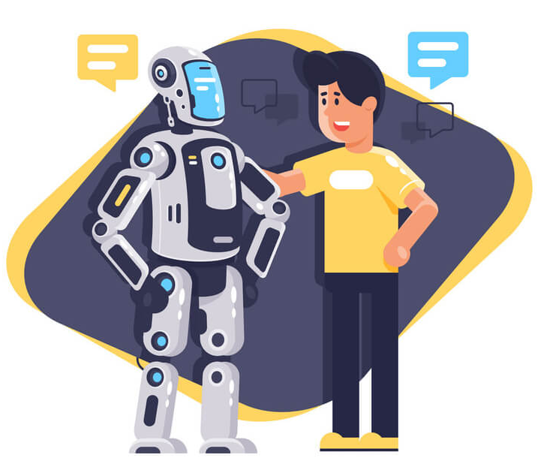
سنتعلم في هذه الوحدة:
الوحدة الثانية : علم البيانات
معرفة دور الذكاء الاصطناعي في التحويل الرقمي .
مفهوم الذكاء الاصطناعي .
تمييز المفاهيم الاساسية للذكاء الاصطناعي .
توضيح الاثار المترتبة على الذكاء الاصطناعي في المجتمع والاعمال .
إنشاء نموذج تعلم الآلة .
تدريب نموذج تعلم الآلة .
إنشاء برنامج سكراتش لبرمجة نموذج تعلم الآلة.

Slide 5
سنتعلم في هذه الوحدة:
الوحدة الثالثة : علم البيانات
استخدام وسوم HTML لتنسيق نص صفحة الكترونية .
استخدام النمط المضمن لتنسيق صفحة الكترونية .
استخدام صفحات الانماط الداخلية لتنسيق صفحة الكترونية .
إنشاء موقع الكتروني عبر شبكة الانترنت باتباع خطوات إنشاء الموقع .
تصميم موقع الكتروني باستخدام ملف CSSلتصميم المواقع الالكترونية بشكل مناسب .

Slide 6
توزيع الدرجات
اختبار نهائي تحريري | اختبار نهائي عملي | مجموع أعمال السنة | اختبار نظري قصير | اختبار عملي قصير | مشاركة | نشاط وتطبيقات صفية | المشروع | الواجبات
15 | 25 | 60 | 10 | 10 | 10 | 10 | 10 | 10

